Slide 1
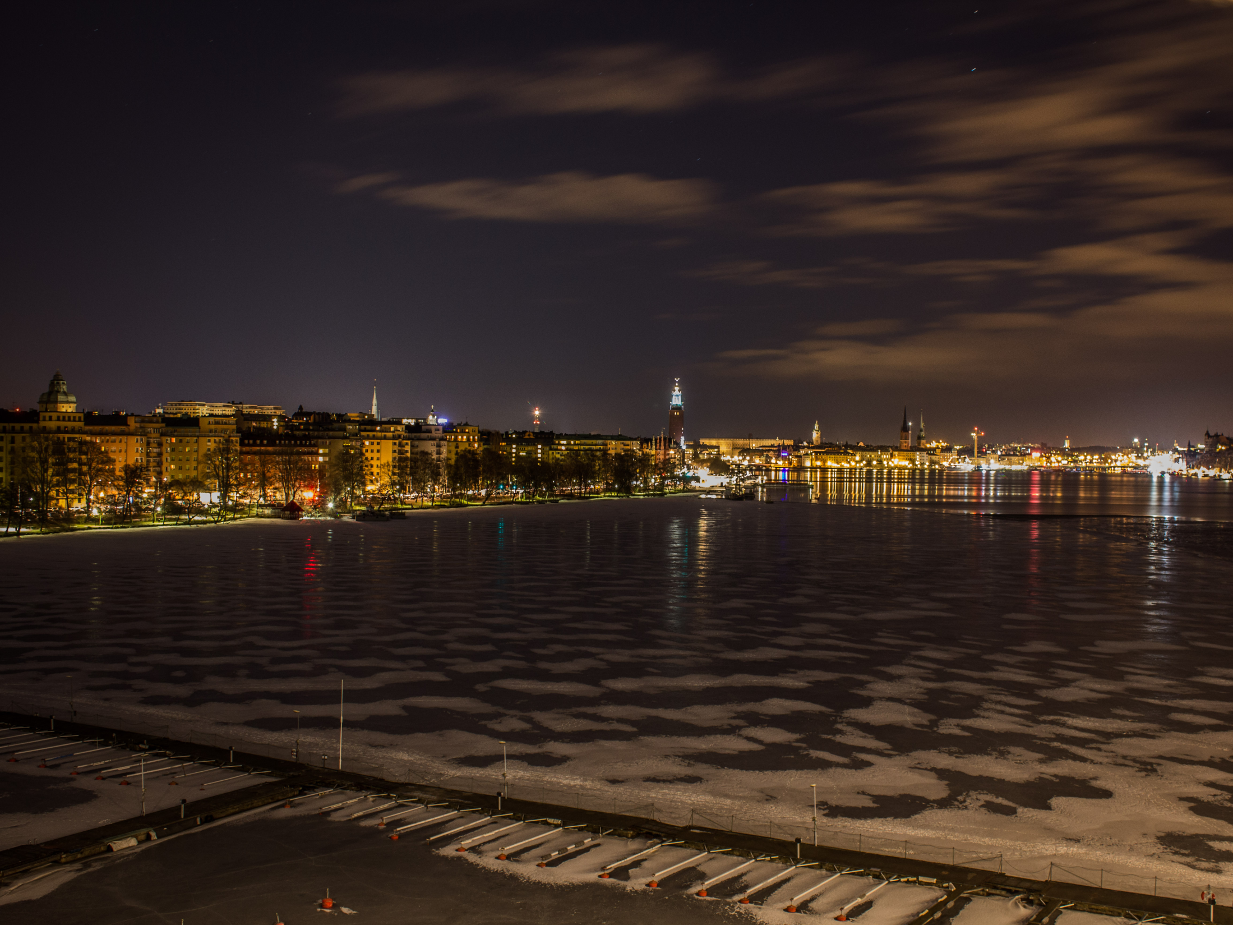
Åtgärdsprogram PM₁₀/NO₂
Stockholms län
Henrik Larsson
Enheten för miljöanalys
Länsstyrelsen Stockholm

Slide 2
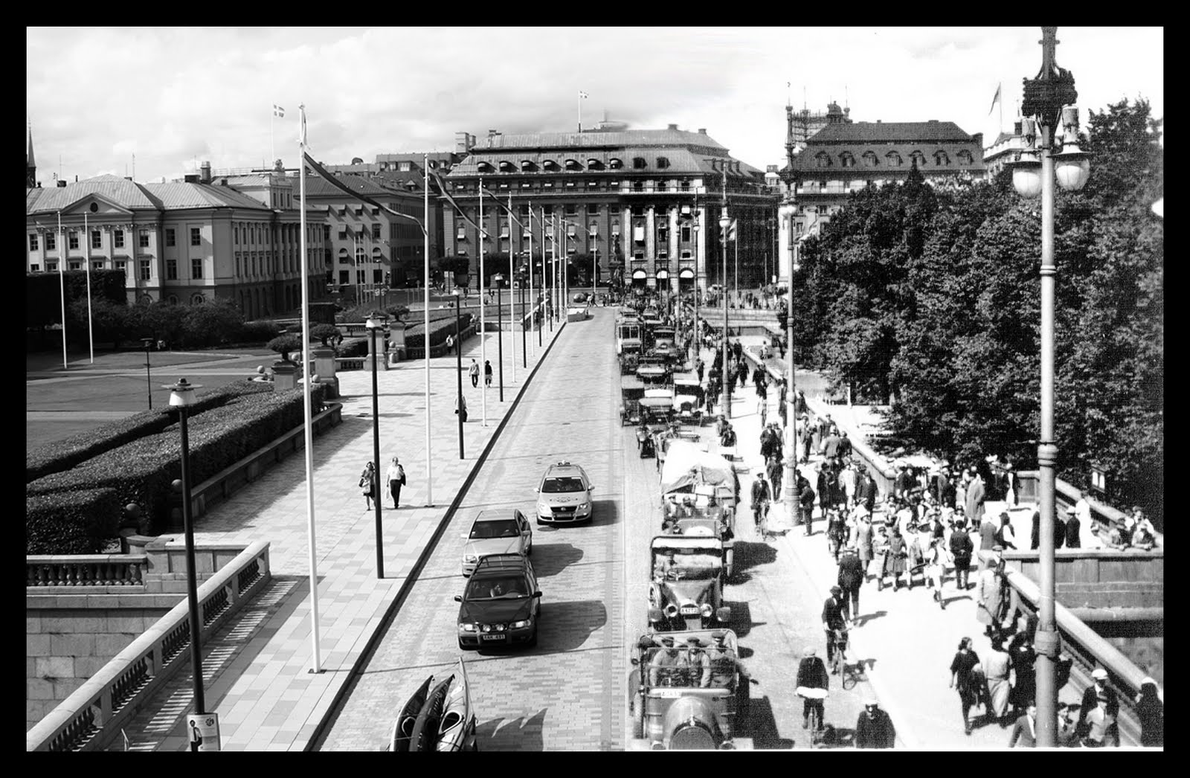
Historik
År 2000
Hemställan efter kartläggning av överskridande NO2
År 2001
Regeringsuppdrag Åtgärdsprogram NO2
År 2002
Hemställan efter kartläggning av överskridande PM10
År 2002
Regeringsuppdrag Åtgärdsprogram PM10
År 2004
Regeringen fastställer Åtgärdsprogram för PM10 & NO2
År 2005
Brev till Mona Sahlin
År 2011
EU hotar med böter för PM10-normen
År 2011
Regleringsbrev att revidera Åtgärdsprogram
År 2012
Länsstyrelsen fastställer Åtgärdsprogram
År 2015
Länsstyrelsen påbörjar revidering av Åtgärdsprogram

Slide 3
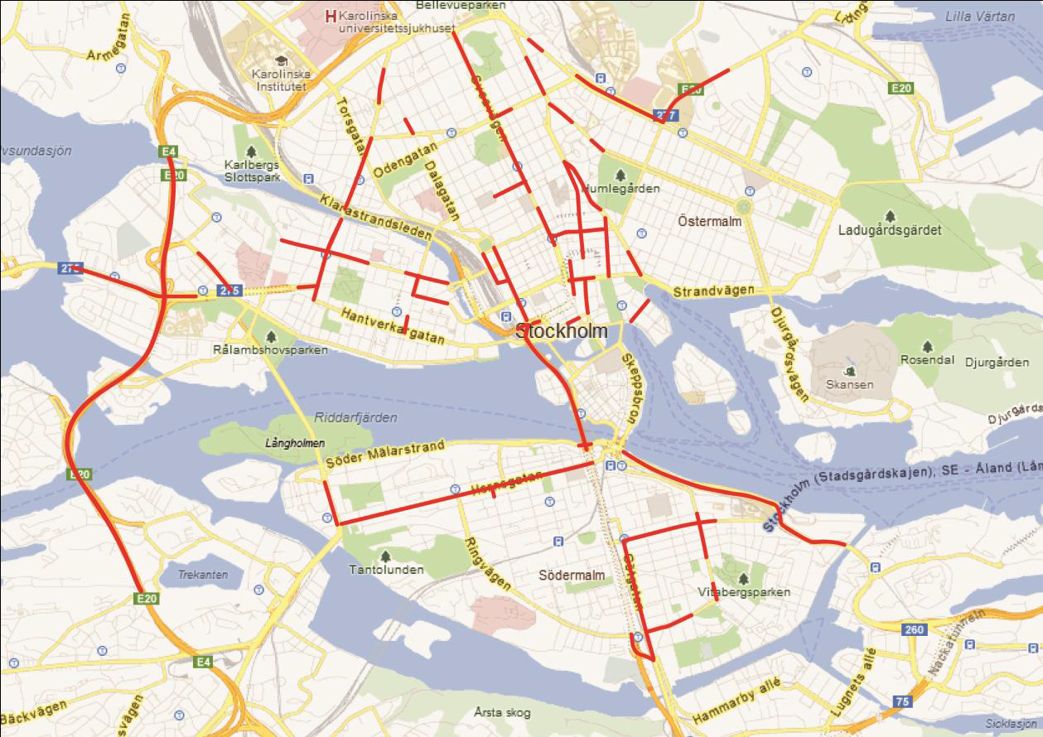
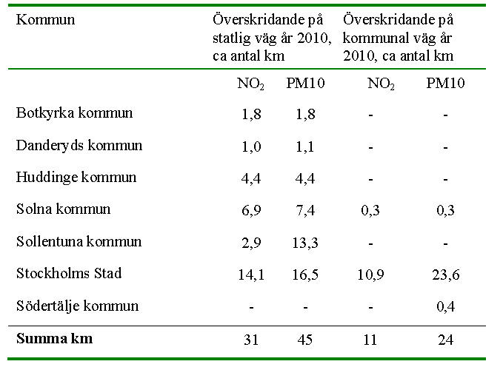
Antal boende i område
 | Över MKN | Inom Övre utv.tröskel
NO2 | 9 340 | 14 030
PM10 | 15 010 | 19 518

Slide 4
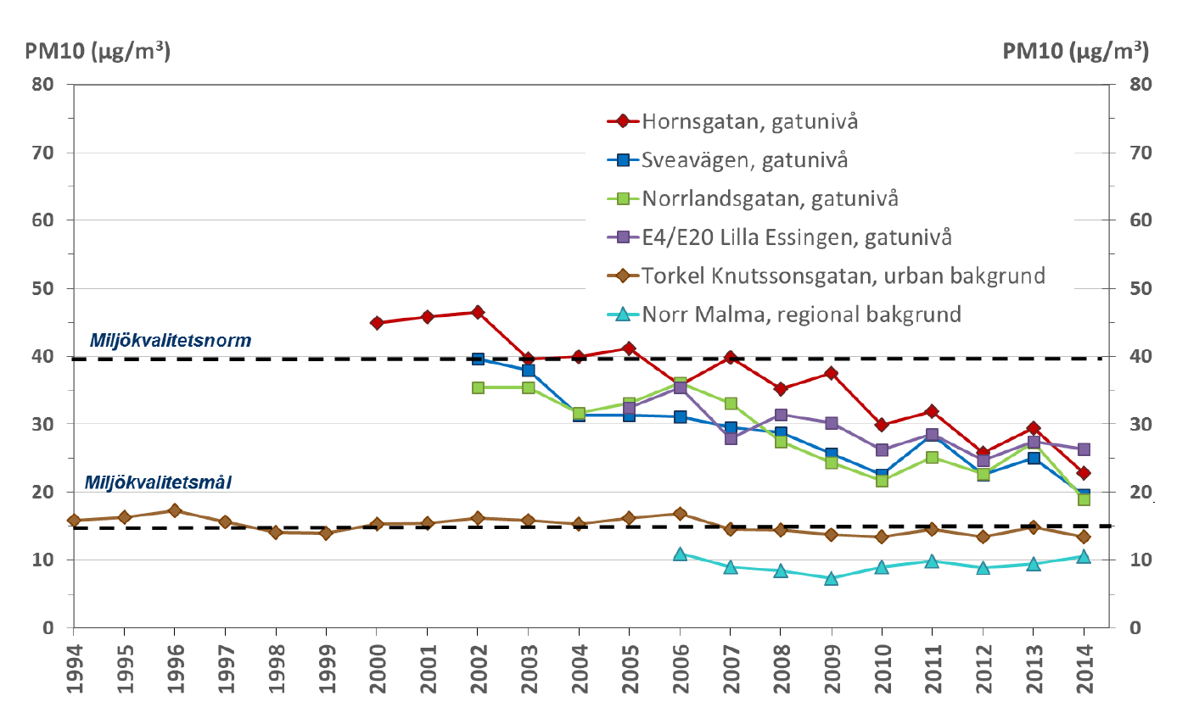
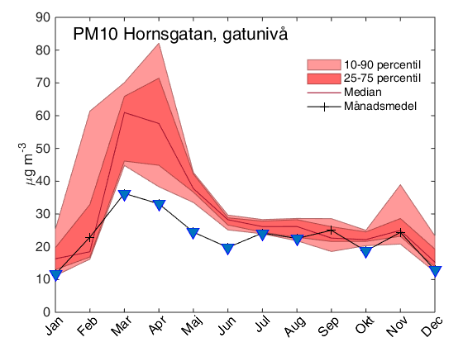
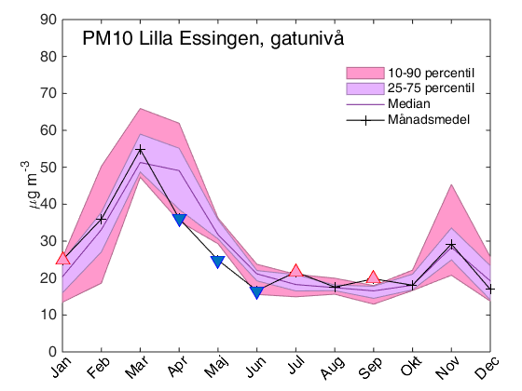
PM10
Dubbdäcksandel

Slide 5
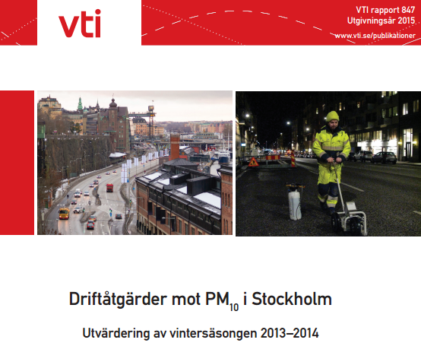
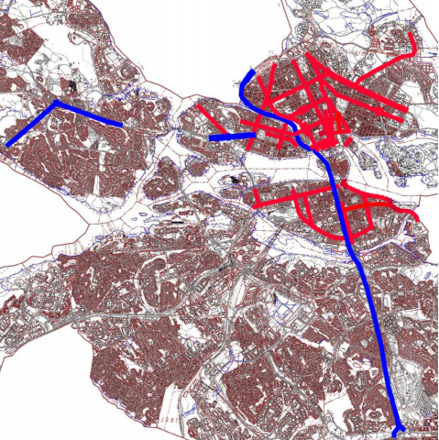
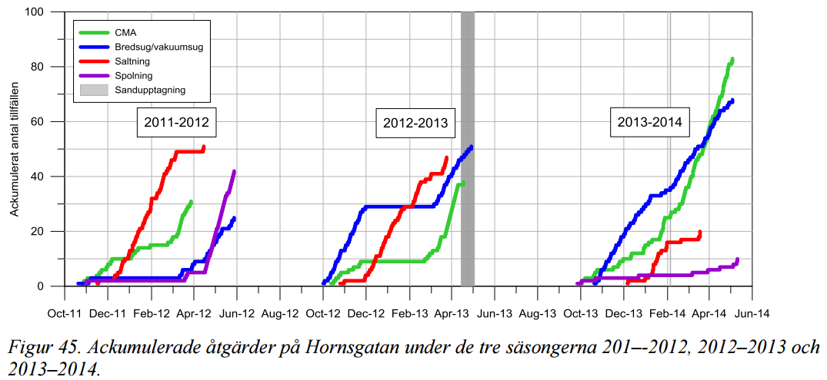
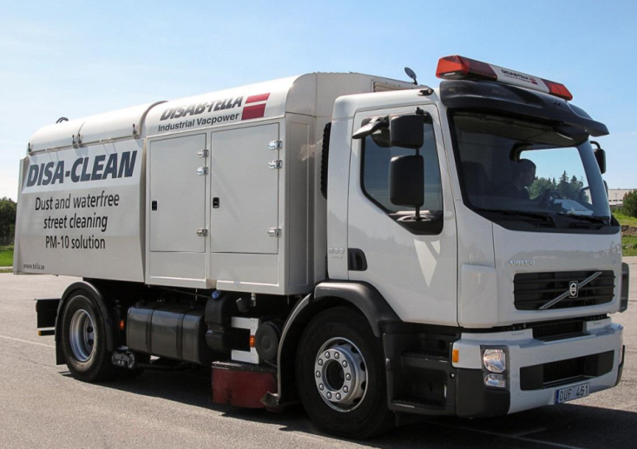
Sträckor som åtgärdas
Rött: Stockholm stad
Blått: Trafikverket
Budget Stockholm
16 milj/år

Slide 6
Dubbdäcksavgift är mycket önskvärt i regionen

Slide 7
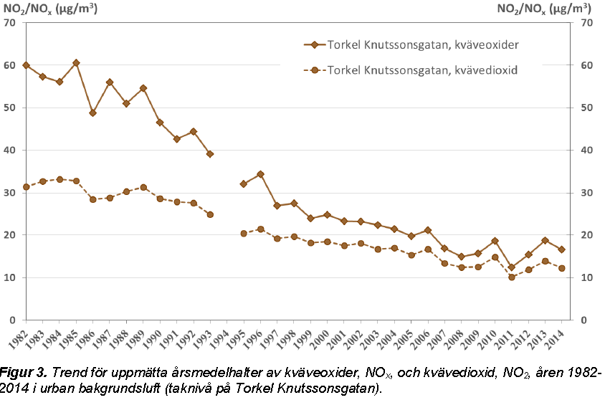
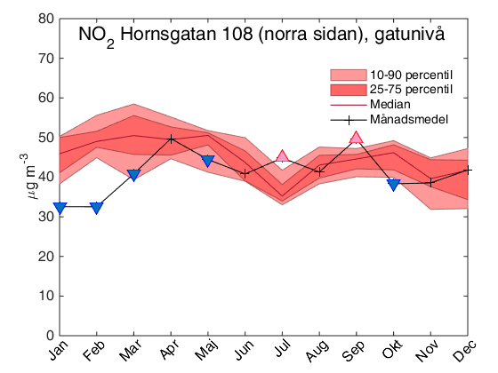
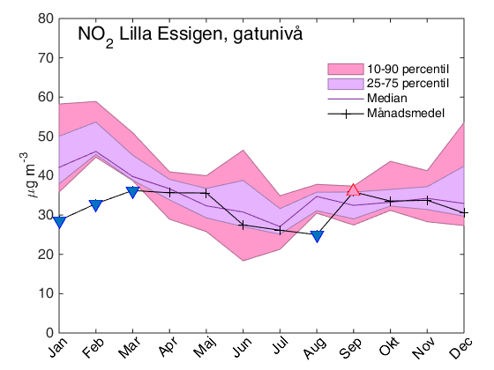
NO₂

